Slide 1
Chapter 14
Association Rules (1)
(關聯規則)

Slide 2

背景
啤酒與尿布

Slide 3
背景
都市傳說, 90年代一名Walmart的主管在分析報表的時候發現
啤酒和尿布這二個沒有任何關係的物品
在特定的日期會出現在同一筆購物明細中!!!
進一步的分析後, 通常是年青爸爸會這樣一起買
Why !? ~

Slide 4
背景
在美國, 一般是媽媽在家顧小孩, 年輕的爸爸去超市買尿布
在購買尿布的同時, 通常會順便買啤酒
賣場中若只能買到兩件商品之一
爸爸會直接到可以同時買到啤酒與尿布的超市

Slide 5
簡介
關聯規則探勘演算法首先在1993年被IBM所提出
目的就是要從大量的資料中找出有趣或相關的規則
而該研究中心隔年所提出的 Apriori 演算法到現今仍有大量的應用

Slide 6
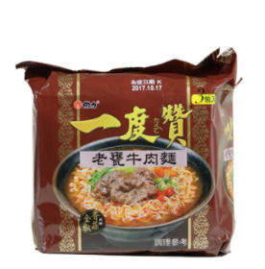
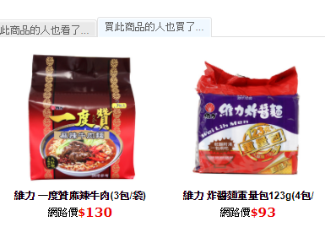
簡介
PCHOME 24h (https://24h.pchome.com.tw/)

Slide 7

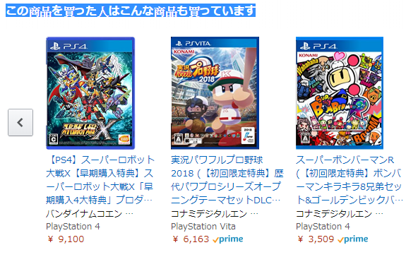
簡介
Amazon Japan (https://www.amazon.co.jp)

Slide 8
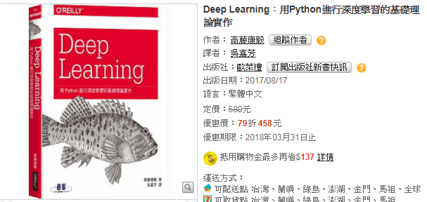
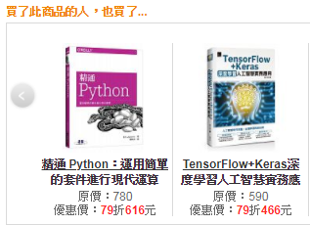
簡介
博客來 (http://www.books.com.tw/)

Slide 9
簡介
項目集 (itemset)
在一個購物籃中一件商品就代表一個item
所多商品(k)就購成一個 k-itemset
TID | Transaction
10 | a, b, c, d, f
20 | b, c, d, f, g, h
30 | a,c, d, e, f
40 | c, e, f, g
number | itemset
1 | a
2 | b, c
3 | a, c, d

Slide 10
簡介
關聯規則 (Association Rule)
給定一條Rule : X->Y, X稱為先決條件, 而Y稱為對應的關聯
舉例來說 啤酒 -> 尿布代表的就是買啤酒的人就會一起買尿布
而一條Rule是否具有可性度, 基本上是由以下二個指標來衡量
支持度 (Support)
信心度 (Confidence)

Slide 11
簡介
支持度 (support)
Fraction of the transactions that contain both A and B
(指的該項目集是同時出現A和B的機率)
TID | Transaction
10 | a, b, c, d, f
20 | b, c, d, f, g, h
30 | a,c, d, e, f
40 | c, e, f, g
itemset | support
a | 3/4 =75%
ac | 2/4 = 50%
acd | 2/4 = 50%

Slide 12
簡介
最小支持度 (minimum support, min_sup)
Min_sup是一個門檻值(threshold), 用來將支持度較低的itemset過濾掉
(而留下來的項目集係為頻繁項目集, frequent pattern, frequent itemset)
TID | Transaction | Min_sup
10 | a, b, c, d, f | 60%
20 | b, c, d, f, g, h
30 | a,c, d, e, f
40 | c, e, f, g
itemset | support | Frequent?
a | 3/4 =75% | Yes
ac | 2/4 = 50% | No
acd | 2/4 = 50% | No

Slide 13
簡介
信心度 (confidence)
Fraction of the transactions contain A also contain B
(A先發生的情況下B發生的機率)
TID | Transaction
10 | a, b, c, d, f
20 | b, c, d, f, g, h
30 | a,c, d, e, f
40 | c, e, f, g
Rule | Support | Confidence
a->b | a(2), ab(1) | 1/2 = 50%
c->a | c(4), ac(2) | 2/4 = 50%
c->d | c(4), cd(3) | 3/4 = 75%

Slide 14
簡介
最小信心度 (minimum confidence, min_conf)
Min_conf 也是一個門檻值(threshold), 用來將信心度較低的Rule過濾掉
(而留下來的規則為強關聯規則, Strongly Rules)
TID | Transaction | Min_conf
10 | a, b, c, d, f | 60%
20 | b, c, d, f, g, h
30 | a, c, d, e, f
40 | c, e, f, g
Rule | Confidence | Strongly?
a->b | 1/2 = 50% | No
c->a | 2/4 = 50% | No
c->d | 3/4 = 75% | Yes

Slide 15
簡介
提升度 (lift)
Fraction of the transactions that contain both Rule(A->B) and B
(A->B rule的機率/B發生的機率, 越大越好)
TID | Transaction
10 | a, b, c, d, f
20 | b, c, d, f, g, h
30 | a,c, d, e, f
40 | c, e, f, g
Rule | Confidence | lift
a->b | 1/2 = 50% | 50%/25% = 2
c->a | 2/4 = 50% | 50%/50% = 1

Slide 16
簡介
關聯規則探勘演算法 (Association Rule Mining Algorithm)
Step 1: 選出支持度大於最小支持度的項目集, 也就是頻繁項目集(FP)
Step 2: 從FP當中找出滿足最小信心度的所有規則
Note : Minsup 通常不會太大 ( ex 5-10%)
Minsup 通常不會太小 ( ex 50-75%)

Slide 17
Apriori Algorithm
Apriori 利用逐層搜尋的疊代法 (Level-Wise Search)來找出頻繁項目集
再以最小信心度為條件計算出所有的關聯規則
Apriori 有個重要的特性: 反單調性 (anti-monotonicity)
如果一個子集合無法滿足最小支持度
則它所有的超集合 (super set) 也不會滿足最小支持度

Slide 18
Apriori Algorithm
Apriori 完整演算法
Step 1: 掃瞄第一次交易資料庫找出頻繁項目集 L₁
Step 2: 利用結合法(join step)將兩兩一組的L_{k} 產生新的候選項目集C_{k+1,} (k>=1)
Step 3: 利用反單調性將 C_{k+1} 進行第一次候選項目集修剪(prune step)
Step 4: 計算每一個候選項目集 C_{k+1} 的支持度
Step 5: 將C_{k+1}進行第二次修剪, 留下滿足最小支持度的頻繁項目集 L_{k}
Step 6: 重覆 Step 2 to Step 4 直到無任何頻繁項目集產生

Slide 19
Apriori Algorithm
join Step
利用結合法(join step)將兩兩一組的L_{k} 產生新的候選項目集C_{k+1}
Case 1. L₁的所有項目集可以直接兩兩結合成C₂
Case 2. (k>1) 若任二個 L_{k} 前 k-1 項都一樣, 最後一項不同,則可結合產生C_{k+1}
L₁ | C₂
A | AB | BD
B | AC | CD
C | AD
D | BC
L₂ | C₃
AB | ABC
AC | BCE
BC
BE

Slide 20
Apriori Algorithm
min_sup = 2
Scan TDB to get support of C₁ and L₁
TID | Transaction
1 | A, C, D
2 | A, B, C
3 | A, C
4 | B, E
5 | B,C,E
itemset | support | Frequent?
A | 3 | Yes
B | 3 | Yes
C | 4 | Yes
D | 1 | No
E | 2 | Yes
itemset | support
A | 3
B | 3
C | 4
E | 2

Slide 21
Apriori Algorithm
min_sup = 2
To generate C₂ from L₁
To get L₂ from C₁
itemset | support
A | 3
B | 3
C | 4
E | 2
itemset | support
AB | 1
AC | 3
AE | 0
BC | 2
BE | 2
CE | 1
itemset | support
AC | 3
BC | 2
BE | 2
To generate C₃ from L₂
TID | Transaction
1 | A, C, D
2 | A, B, C
3 | A, C
4 | B, E
5 | B,C,E
Anti-monotone
itemset | support
BCE | 1

Slide 22
Apriori Algorithm
min_sup = 2
All Frequent Pattern
TID | Transaction
1 | A, C, D
2 | A, B, C
3 | A, C
4 | B, E
5 | B,C,E
L₁ | L₂
A | AC
B | BC
C | BE
E

Slide 23
Apriori Algorithm
min_conf = 60%
To generate Rules
TID | Transaction
1 | A, C, D
2 | A, B, C
3 | A, C
4 | B, E
5 | B,C,E
L₂ | Rule | Confidence
AC | A->C C->A | (AC)/A=2/3=66% (AC)/C=2/4=50%
BC | B->C C->B | (BC)/B=2/3=66% (BC)/C=2/4=50%
BE | B->E E->B | (BE)/B=2/3=66% (BE)/E=2/2=100%
Rules
A->C | C->A
B->C | B->E
E->B

Slide 24
Frequent Pattern-Growth Algorithm
FP-growth 演算法則不需要產生候選項目集
而是將資料集壓縮成頻繁樣式樹的格式(frequent-pattern tree)
接著再接壓縮過後的資料集切割成數個條件資料庫(conditional databases)
每一個條件資料庫對應到一個頻繁項目或樣式片段(pattern fragment)

Slide 25
Frequent Pattern-Growth Algorithm
FP-Growth 完整演算法
Step 1: 掃瞄第一次交易資料庫找出頻繁項目集 L₁,並由支持度大到小儲存
Step 2:掃瞄第二次交易資料庫依照L₁ 順序來將所有項目建立分支(branch)
Step 3: 從每一個L₁開始建立條件樣式集與條件FP-tree (conditional FP-tree)
Step 4: 遞迴此FP-tree直到條件FP樹僅包含單一路徑為止

Slide 26
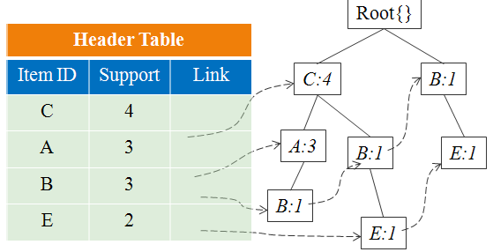
FP- Growth Algorithm
min_sup = 2
Scan TDB to get support of L₁
Build branch of FP-tree
TID | Transaction
1 | A, C, D
2 | A, B, C
3 | A, C
4 | B, E
5 | B,C,E

Slide 27
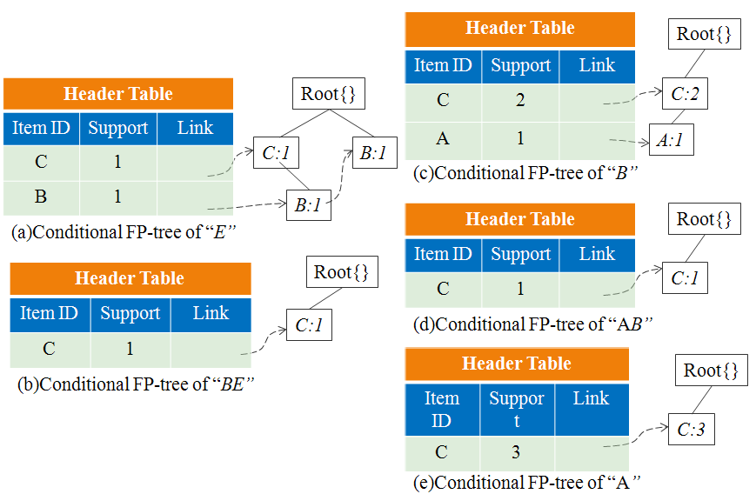
FP- Growth Algorithm
min_sup = 2

Slide 28
ECLAT Algorithm
ECLAT 演算法是將TID為索引的資料庫轉成以item為索引的資料庫
也就是說 item會變成 鍵(key), 而資料庫中的每一個item會找到對應的TID
ECLAT的好處就是對於資料庫的掃瞄只會有一次
接下來只要進行集合交集的動作就可以算出所有的support

Slide 29
ECLAT Algorithm
min_sup = 2
TID | Transaction
1 | A, C, D
2 | A, B, C
3 | A, C
4 | B, E
5 | B,C,E
Horizontal database to Vertical
A | B | C | D | E
1 2 3 | 2 4 5 | 1 2 3 5 | 1 | 4 5
Support counting to get L₁
itemset | support
A | 3
B | 3
C | 4
E | 2

Slide 30
ECLAT Algorithm
min_sup = 2
Horizontal database to Vertical
A | B | C | D | E
1 2 3 | 2 4 5 | 1 2 3 5 | 1 | 4 5
itemset | Support vector
A | 11100
B | 01011
C | 11101
E | 00011
itemset | Support Counting
AB (A and B) | 01000
AC ( A and C) | 11100
BC (B and C) | 01001
CE (C and E) | 00001

Slide 31
隨堂練習
TID | Transaction
1 | 1, 2, 5
2 | 2, 4
3 | 2, 3
4 | 1, 2, 4
5 | 1, 3
6 | 2, 3
7 | 1, 3
8 | 1, 2, 3, 5
9 | 1, 2, 3
1. 給定一個交易庫如下表所示:
2. 利用 Apriori 演算找出 frequent pattern (假設 min_sup =2)
3. 找出所有的關聯規則

Slide 32
Any Questions !?

